Slide 1

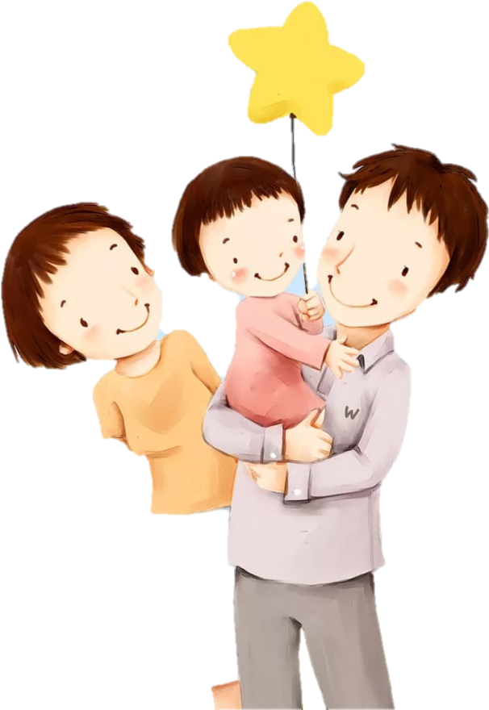



Slide 2
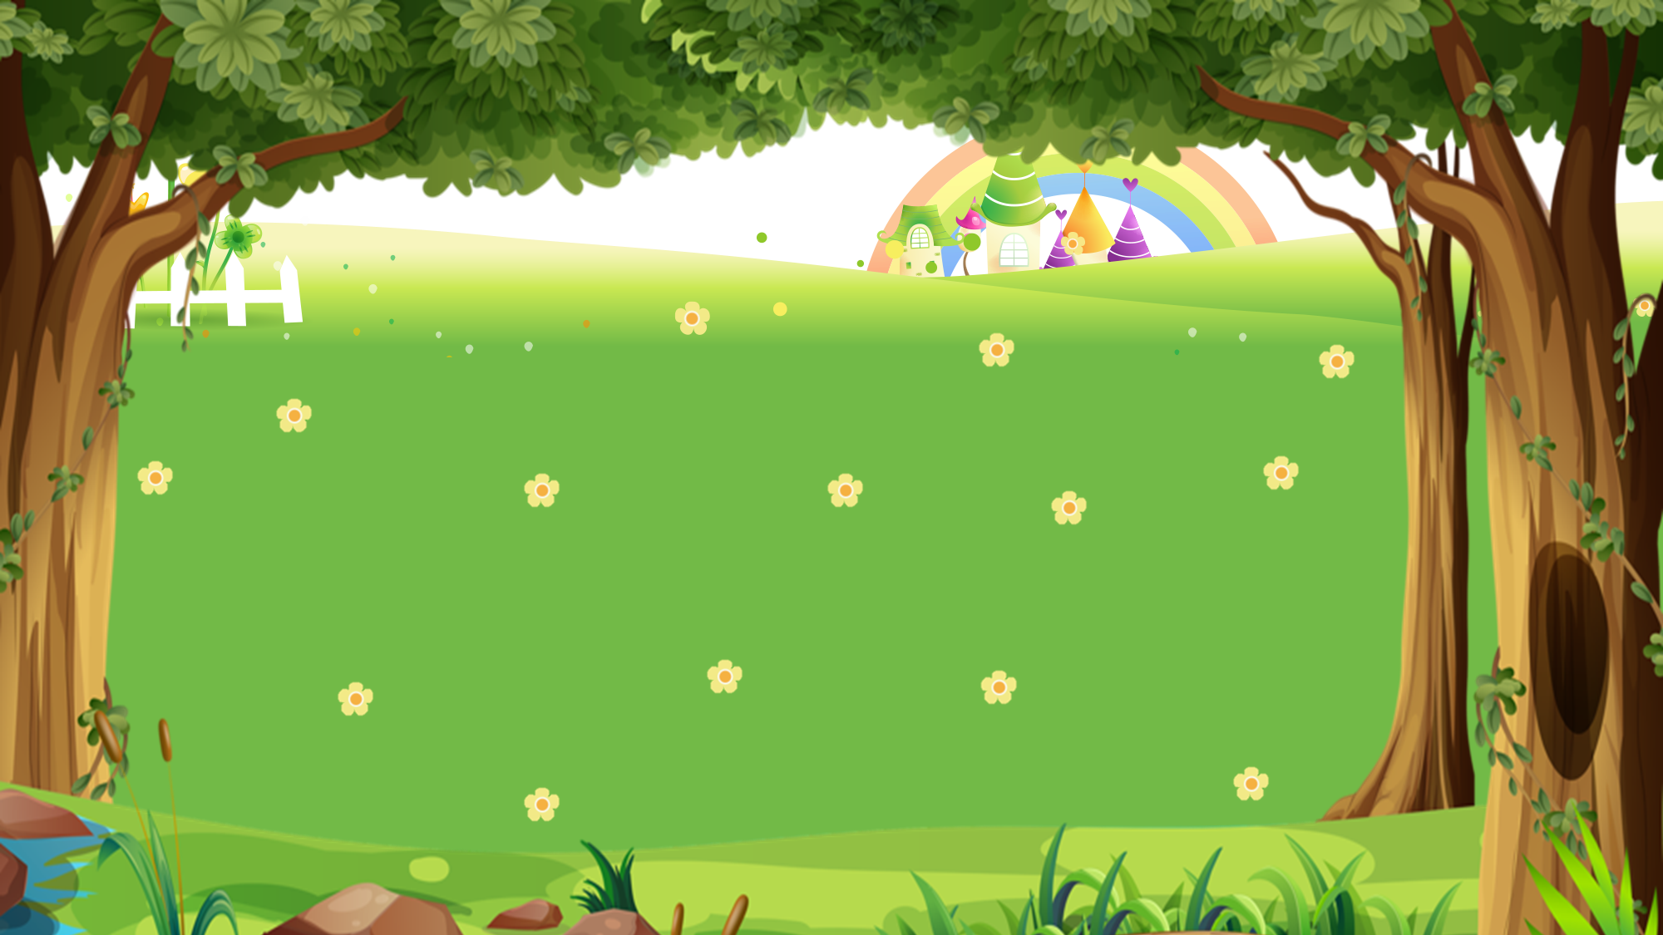










Game:
Cùng nhím con hái nấm rừng

Slide 3






Trong câu chuyện Món quà đặc biệt,
hai chị em chuẩn bị quà sinh nhật
để tặng ai?
A. Bố
B. Mẹ
C. Anh trai

Slide 4


Slide 5
Từ ngữ nào thể hiện cảm xúc của bố
khi nhận quà của hai chị em?
A. lo lắng
B. ngạc nhiên
C. hồi hộp

Slide 7

Món quà hai chị em tặng bố
trong câu chuyện Món quà đặc biệt là gì?
A. Áo sơ mi
B. Tấm thiệp
Next

Slide 8


Slide 9
Bố còn nói thêm điều gì
với hai chị em?
C. Bố rất yêu các con.
B. Bố sẽ tặng quà cho hai con.
Next

Slide 11
Món quà hai chị em tặng bố
là món quà mang giá trị:
A. Vật chất
B. Tinh thần
Next

Slide 12

Mình cảm ơn các bạn!

Slide 13
BÀI 19:
KHI CẢ NHÀ BÉ TÍ

Slide 14

Khởi
động

Slide 15


Chia sẻ với bạn một câu chuyện về em khi còn bé qua lời kể của người thân.
Notes:
Tác giả bộ ppt Toán + TV3: Phan Thị Linh – Đà Nẵng
Sđt lh: 0916.604.268
+ Zalo: 0916.604.268
+ Facebook cá nhân: https://www.facebook.com/nhilinh.phan/
+ Nhóm chia sẻ tài liệu: https://www.facebook.com/groups/443096903751589
Hãy liên hệ chính chủ sản phẩm để được hỗ trợ và đồng hành trong suốt năm học nhé!

Slide 16
ĐỌC VĂN BẢN
Notes:
Tác giả bộ ppt Toán + TV3: Phan Thị Linh – Đà Nẵng
Sđt lh: 0916.604.268
+ Zalo: 0916.604.268
+ Facebook cá nhân: https://www.facebook.com/nhilinh.phan/
+ Nhóm chia sẻ tài liệu: https://www.facebook.com/groups/443096903751589
Hãy liên hệ chính chủ sản phẩm để được hỗ trợ và đồng hành trong suốt năm học nhé!

Slide 17
KHI CẢ NHÀ BÉ TÍ
Khi bà còn bé tí
Bà có nghịch lắm không
Dáng đi có hơi còng
Chăm quét nhà dọn dẹp?
Khi mẹ còn bé tí
Có mải ngồi cắm hoa
Thích ra chợ gần nhà
Tối khuya ôm cuốn sách?
Khi ông còn bé tí
Có nghiêm như bây giờ,
Có chau mặt chơi cờ
Có uống trà buổi sáng?
Khi con còn bé tí
Chẳng đọc sách, chơi cờ
Chẳng dọn dẹp, chữa đồ
Cả ngày con đùa nghịch.
(Huỳnh Mai Liên)
Khi bố còn bé tí
Có thích lái ô tô
Có say mê sửa đồ
Có hay xem bóng đá?
Notes:
Tác giả bộ ppt Toán + TV3: Phan Thị Linh – Đà Nẵng
Sđt lh: 0916.604.268
+ Zalo: 0916.604.268
+ Facebook cá nhân: https://www.facebook.com/nhilinh.phan/
+ Nhóm chia sẻ tài liệu: https://www.facebook.com/groups/443096903751589
Hãy liên hệ chính chủ sản phẩm để được hỗ trợ và đồng hành trong suốt năm học nhé!

Slide 18

LẮNG NGHE ĐỌC MẪU
Học sinh theo dõi trong sách, phát hiện từ ngữ khó đọc, khó hiểu nhé!
Notes:
GV nên cho hs khai thác trong sách, hạn chế nhìn màn hình nhiều dễ hại mắt và dẫn đến HS thụ động khi khai thác văn bản trong SGK
GV cùng hs nhớ lại nhân vật đồng hành Hà và Nam qua từng năm học
Tác giả bộ ppt Toán + TV2: Phan Thị Linh – Đà Nẵng
Sđt lh: 0916.604.268
+ Zalo: 0916.604.268
+ Facebook cá nhân: https://www.facebook.com/nhilinh.phan/
+ Nhóm chia sẻ tài liệu: https://www.facebook.com/groups/443096903751589
Hãy liên hệ chính chủ sản phẩm để được hỗ trợ và đồng hành trong suốt năm học nhé!

Slide 19
KHI CẢ NHÀ BÉ TÍ
Khi bà còn bé tí
Bà có nghịch lắm không
Dáng đi có hơi còng
Chăm quét nhà dọn dẹp?
Khi mẹ còn bé tí
Có mải ngồi cắm hoa
Thích ra chợ gần nhà
Tối khuya ôm cuốn sách?
Khi ông còn bé tí
Có nghiêm như bây giờ,
Có chau mặt chơi cờ
Có uống trà buổi sáng?
Khi con còn bé tí
Chẳng đọc sách, chơi cờ
Chẳng dọn dẹp, chữa đồ
Cả ngày con đùa nghịch.
(Huỳnh Mai Liên)
Khi bố còn bé tí
Có thích lái ô tô
Có say mê sửa đồ
Có hay xem bóng đá?
Notes:
Tìm từ khó hiểu, khó đọc
GV hỏi HS từ nào khó hiểu để GV giải thích luôn cho HS
Tác giả bộ ppt Toán + TV3: Phan Thị Linh – Đà Nẵng
Sđt lh: 0916.604.268
+ Zalo: 0916.604.268
+ Facebook cá nhân: https://www.facebook.com/nhilinh.phan/
+ Nhóm chia sẻ tài liệu: https://www.facebook.com/groups/443096903751589
Hãy liên hệ chính chủ sản phẩm để được hỗ trợ và đồng hành trong suốt năm học nhé!

Slide 20
lắm
trà
chăm
say mê
chau
sửa
chơi cờ
chẳng
Notes:
GV linh động thay đổi từ khó đọc theo vùng miền nhé!
GV cùng hs nhớ lại nhân vật đồng hành Hà và Nam qua từng năm học
Tác giả bộ ppt Toán + TV2: Phan Thị Linh – Đà Nẵng
Sđt lh: 0916.604.268
+ Zalo: 0916.604.268
+ Facebook cá nhân: https://www.facebook.com/nhilinh.phan/
+ Nhóm chia sẻ tài liệu: https://www.facebook.com/groups/443096903751589
Hãy liên hệ chính chủ sản phẩm để được hỗ trợ và đồng hành trong suốt năm học nhé!

Slide 21
Lưu ý ngắt nhịp thơ
Khi bà còn bé tí
Bà có nghịch lắm không
Dáng đi có hơi còng
Chăm quét nhà dọn dẹp?
Notes:
Nếu nhịp ngắt chưa phù hợp, thầy cô vui lòng sửa lại hộ em nhé
Tác giả bộ ppt Toán + TV3: Phan Thị Linh – Đà Nẵng
Sđt lh: 0916.604.268
+ Zalo: 0916.604.268
+ Facebook cá nhân: https://www.facebook.com/nhilinh.phan/
+ Nhóm chia sẻ tài liệu: https://www.facebook.com/groups/443096903751589
Hãy liên hệ chính chủ sản phẩm để được hỗ trợ và đồng hành trong suốt năm học nhé!

Slide 22
KHI CẢ NHÀ BÉ TÍ
Khi bà còn bé tí
Bà có nghịch lắm không
Dáng đi có hơi còng
Chăm quét nhà dọn dẹp?
Khi mẹ còn bé tí
Có mải ngồi cắm hoa
Thích ra chợ gần nhà
Tối khuya ôm cuốn sách?
Khi ông còn bé tí
Có nghiêm như bây giờ,
Có chau mặt chơi cờ
Có uống trà buổi sáng?
Khi con còn bé tí
Chẳng đọc sách, chơi cờ
Chẳng dọn dẹp, chữa đồ
Cả ngày con đùa nghịch.
(Huỳnh Mai Liên)
Khi bố còn bé tí
Có thích lái ô tô
Có say mê sửa đồ
Có hay xem bóng đá?
Notes:
Bài thờ có 5 khổ thơ
Tác giả bộ ppt Toán + TV3: Phan Thị Linh – Đà Nẵng
Sđt lh: 0916.604.268
+ Zalo: 0916.604.268
+ Facebook cá nhân: https://www.facebook.com/nhilinh.phan/
+ Nhóm chia sẻ tài liệu: https://www.facebook.com/groups/443096903751589
Hãy liên hệ chính chủ sản phẩm để được hỗ trợ và đồng hành trong suốt năm học nhé!

Slide 23

Đọc nối tiếp theo nhóm
Học sinh làm việc nhóm 5, đọc 1 hoặc 2 lần.
Notes:
GV cùng hs nhớ lại nhân vật đồng hành Hà và Nam qua từng năm học
Tác giả bộ ppt Toán + TV2: Phan Thị Linh – Đà Nẵng
Sđt lh: 0916.604.268
+ Zalo: 0916.604.268
+ Facebook cá nhân: https://www.facebook.com/nhilinh.phan/
+ Nhóm chia sẻ tài liệu: https://www.facebook.com/groups/443096903751589
Hãy liên hệ chính chủ sản phẩm để được hỗ trợ và đồng hành trong suốt năm học nhé!

Slide 24

Đọc nhóm đôi
2 học sinh đọc nối tiếp (lần lượt đọc từng khổ), đọc 1 – 2 lượt)
Notes:
Chia phần thì chính xác hơn là chia đoạn ạ
Tác giả bộ ppt Toán + TV2: Phan Thị Linh – Đà Nẵng
Sđt lh: 0916.604.268
+ Zalo: 0916.604.268
+ Facebook cá nhân: https://www.facebook.com/nhilinh.phan/
+ Nhóm chia sẻ tài liệu: https://www.facebook.com/groups/443096903751589
Hãy liên hệ chính chủ sản phẩm để được hỗ trợ và đồng hành trong suốt năm học nhé!

Slide 25

Đọc thầm cá nhân
Học sinh đọc thầm (đọc bằng mắt) toàn bài.

Slide 26

Đọc nối tiếp trước lớp
5 học sinh đọc nối tiếp trước lớp.
Notes:
GV nhận xét phần đọc của cả lớp
GV cùng hs nhớ lại nhân vật đồng hành Hà và Nam qua từng năm học
Tác giả bộ ppt Toán + TV2: Phan Thị Linh – Đà Nẵng
Sđt lh: 0916.604.268
+ Zalo: 0916.604.268
+ Facebook cá nhân: https://www.facebook.com/nhilinh.phan/
+ Nhóm chia sẻ tài liệu: https://www.facebook.com/groups/443096903751589
Hãy liên hệ chính chủ sản phẩm để được hỗ trợ và đồng hành trong suốt năm học nhé!

Slide 27
TRẢ LỜI CÂU HỎI
Notes:
Tác giả bộ ppt Toán + TV2: Phan Thị Linh – Đà Nẵng
Sđt lh: 0916.604.268
+ Zalo: 0916.604.268
+ Facebook cá nhân: https://www.facebook.com/nhilinh.phan/
+ Nhóm chia sẻ tài liệu: https://www.facebook.com/groups/443096903751589
Hãy liên hệ chính chủ sản phẩm để được hỗ trợ và đồng hành trong suốt năm học nhé!

Slide 28
KHI CẢ NHÀ BÉ TÍ
Khi bà còn bé tí
Bà có nghịch lắm không
Dáng đi có hơi còng
Chăm quét nhà dọn dẹp?
Khi mẹ còn bé tí
Có mải ngồi cắm hoa
Thích ra chợ gần nhà
Tối khuya ôm cuốn sách?
Khi ông còn bé tí
Có nghiêm như bây giờ,
Có chau mặt chơi cờ
Có uống trà buổi sáng?
Khi con còn bé tí
Chẳng đọc sách, chơi cờ
Chẳng dọn dẹp, chữa đồ
Cả ngày con đùa nghịch.
(Huỳnh Mai Liên)
Khi bố còn bé tí
Có thích lái ô tô
Có say mê sửa đồ
Có hay xem bóng đá?
Notes:
Đọc lại toàn bài trước khi trả lời câu hỏi
Tác giả bộ ppt Toán + TV3: Phan Thị Linh – Đà Nẵng
Sđt lh: 0916.604.268
+ Zalo: 0916.604.268
+ Facebook cá nhân: https://www.facebook.com/nhilinh.phan/
+ Nhóm chia sẻ tài liệu: https://www.facebook.com/groups/443096903751589
Hãy liên hệ chính chủ sản phẩm để được hỗ trợ và đồng hành trong suốt năm học nhé!

Slide 29
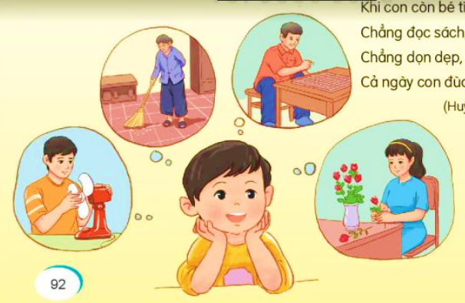
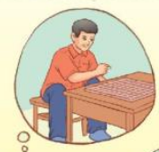
1. Bản nhỏ đã hỏi về những ai?
Bạn nhỏ đã hỏi về:
bà
ông
bố
mẹ
Notes:
Tác giả bộ ppt Toán + TV2: Phan Thị Linh – Đà Nẵng
Sđt lh: 0916.604.268
+ Zalo: 0916.604.268
+ Facebook cá nhân: https://www.facebook.com/nhilinh.phan/
+ Nhóm chia sẻ tài liệu: https://www.facebook.com/groups/443096903751589
Hãy liên hệ chính chủ sản phẩm để được hỗ trợ và đồng hành trong suốt năm học nhé!

Slide 30
2. Bạn nhỏ thắc mắc điều gì?
a. Bạn ấy thế nào khi còn bé?
b. Mọi người thế nào khi còn bé?
c. Mọi người khi còn bé có giống bạn ấy không?
Notes:
GV và HS diễn giải thêm nd các bức tranh nhé!
Tác giả bộ ppt Toán + TV2: Phan Thị Linh – Đà Nẵng
Sđt lh: 0916.604.268
+ Zalo: 0916.604.268
+ Facebook cá nhân: https://www.facebook.com/nhilinh.phan/
+ Nhóm chia sẻ tài liệu: https://www.facebook.com/groups/443096903751589
Hãy liên hệ chính chủ sản phẩm để được hỗ trợ và đồng hành trong suốt năm học nhé!

Slide 31
3. Hình ảnh của mỗi người trong gia đình hiện ra như thế nào trong suy nghĩ của bạn nhỏ?
chăm quét nhà
chăm dọn dẹp
dáng đi còng
bà
Notes:
Tác giả bộ ppt Toán + TV2: Phan Thị Linh – Đà Nẵng
Sđt lh: 0916.604.268
+ Zalo: 0916.604.268
+ Facebook cá nhân: https://www.facebook.com/nhilinh.phan/
+ Nhóm chia sẻ tài liệu: https://www.facebook.com/groups/443096903751589
Hãy liên hệ chính chủ sản phẩm để được hỗ trợ và đồng hành trong suốt năm học nhé!

Slide 32
3. Hình ảnh của mỗi người trong gia đình hiện ra như thế nào trong suy nghĩ của bạn nhỏ?
chau mày chơi cờ
uống trà
nghiêm khắc
ông
Notes:
Tác giả bộ ppt Toán + TV2: Phan Thị Linh – Đà Nẵng
Sđt lh: 0916.604.268
+ Zalo: 0916.604.268
+ Facebook cá nhân: https://www.facebook.com/nhilinh.phan/
+ Nhóm chia sẻ tài liệu: https://www.facebook.com/groups/443096903751589
Hãy liên hệ chính chủ sản phẩm để được hỗ trợ và đồng hành trong suốt năm học nhé!

Slide 33
3. Hình ảnh của mỗi người trong gia đình hiện ra như thế nào trong suy nghĩ của bạn nhỏ?
say mê sửa đồ
xem bóng đã
lái ô tô
bố
Notes:
Tác giả bộ ppt Toán + TV2: Phan Thị Linh – Đà Nẵng
Sđt lh: 0916.604.268
+ Zalo: 0916.604.268
+ Facebook cá nhân: https://www.facebook.com/nhilinh.phan/
+ Nhóm chia sẻ tài liệu: https://www.facebook.com/groups/443096903751589
Hãy liên hệ chính chủ sản phẩm để được hỗ trợ và đồng hành trong suốt năm học nhé!

Slide 34
3. Hình ảnh của mỗi người trong gia đình hiện ra như thế nào trong suy nghĩ của bạn nhỏ?
ra chợ gần nhà
mải ngồi cắm hoa
đọc sách buổi tối
mẹ
Notes:
Tác giả bộ ppt Toán + TV2: Phan Thị Linh – Đà Nẵng
Sđt lh: 0916.604.268
+ Zalo: 0916.604.268
+ Facebook cá nhân: https://www.facebook.com/nhilinh.phan/
+ Nhóm chia sẻ tài liệu: https://www.facebook.com/groups/443096903751589
Hãy liên hệ chính chủ sản phẩm để được hỗ trợ và đồng hành trong suốt năm học nhé!

Slide 35
4. Em thích hình ảnh của ai nhất?
Notes:
Bà, bố mẹ, bạn bè và chính bản thân tác giả nữa
Tác giả bộ ppt Toán + TV2: Phan Thị Linh – Đà Nẵng
Sđt lh: 0916.604.268
+ Zalo: 0916.604.268
+ Facebook cá nhân: https://www.facebook.com/nhilinh.phan/
+ Nhóm chia sẻ tài liệu: https://www.facebook.com/groups/443096903751589
Hãy liên hệ chính chủ sản phẩm để được hỗ trợ và đồng hành trong suốt năm học nhé!

Slide 36

Học thuộc lòng
những khổ thơ em thích nhất.

Slide 37
LẮNG NGHE
ĐỌC DIỄN CẢM
Học sinh nghe giáo viên hoặc một bạn trong lớp đọc diễn cảm.
Notes:
GV nên cho hs khai thác trong sách, hạn chế nhìn màn hình nhiều dễ hại mắt và dẫn đến HS thụ động khi khai thác văn bản trong SGK

Slide 38
LẮNG NGHE CÁC BẠN
ĐỌC NỐI TIẾP
Học sinh các bạn đọc nối tiếp, theo dõi và đọc thầm toàn bài.
Notes:
GV nên cho hs khai thác trong sách, hạn chế nhìn màn hình nhiều dễ hại mắt và dẫn đến HS thụ động khi khai thác văn bản trong SGK

Slide 39
Chia sẻ về nội dung bài thơ
Bài thơ là những tình cảm, suy nghĩ ngộ nghĩnh của bạn nhỏ về ông bà, bố mẹ khi còn bé.
Qua cách quan sát, miêu tả cử chỉ, hành động của mọi người trong nhà, ta thấy được bạn nhỏ rất yêu quý mọi người.

Slide 40
NÓI VÀ NGHE
NHỮNG NGƯỜI
YÊU THƯƠNG

Slide 41

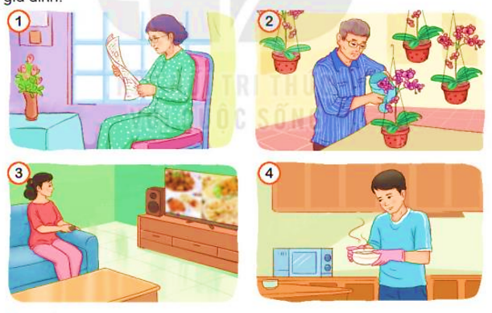
1. Đóng vai, hỏi – đáp về công việc yêu thích của những người thân trong gia đình.
M:
- Hằng ngày, bà của bạn thích làm gì?
- Bà tớ rất thích đọc báo. Bà thường đọc báo Sức khoẻ và đời sống.
Notes:
Phần này GV tổ chức khoảng nửa tiết

Slide 42

Kể về những việc em thích làm cùng người thân.

Slide 43

DẶN
DÒ

Slide 44
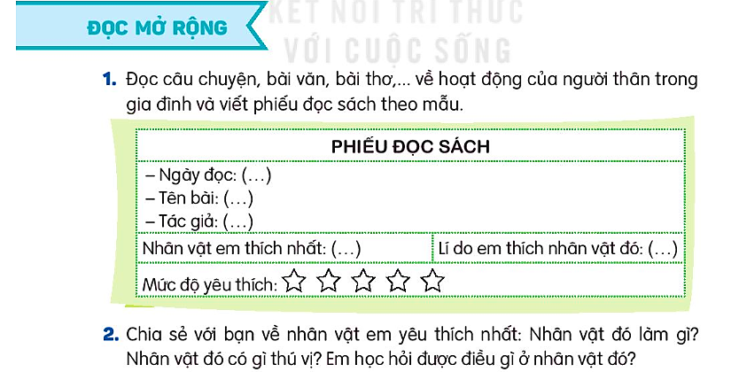
Notes:
Chuẩn bị sách cho bài học tới

